Slide 1

Clustering

Slide 2
Clustering : Trouver des groupes significatifs dans les données
Segmentation de marché : regrouper des clients similaires pour une meilleure compréhension des besoins.
Classification de documents : organiser des articles, des courriels ou des textes en groupes thématiques.
Détection d'anomalies : identifier des comportements ou des observations inhabituels.
Kmeans-steps – Hierarchy – Elbow methode

Slide 4
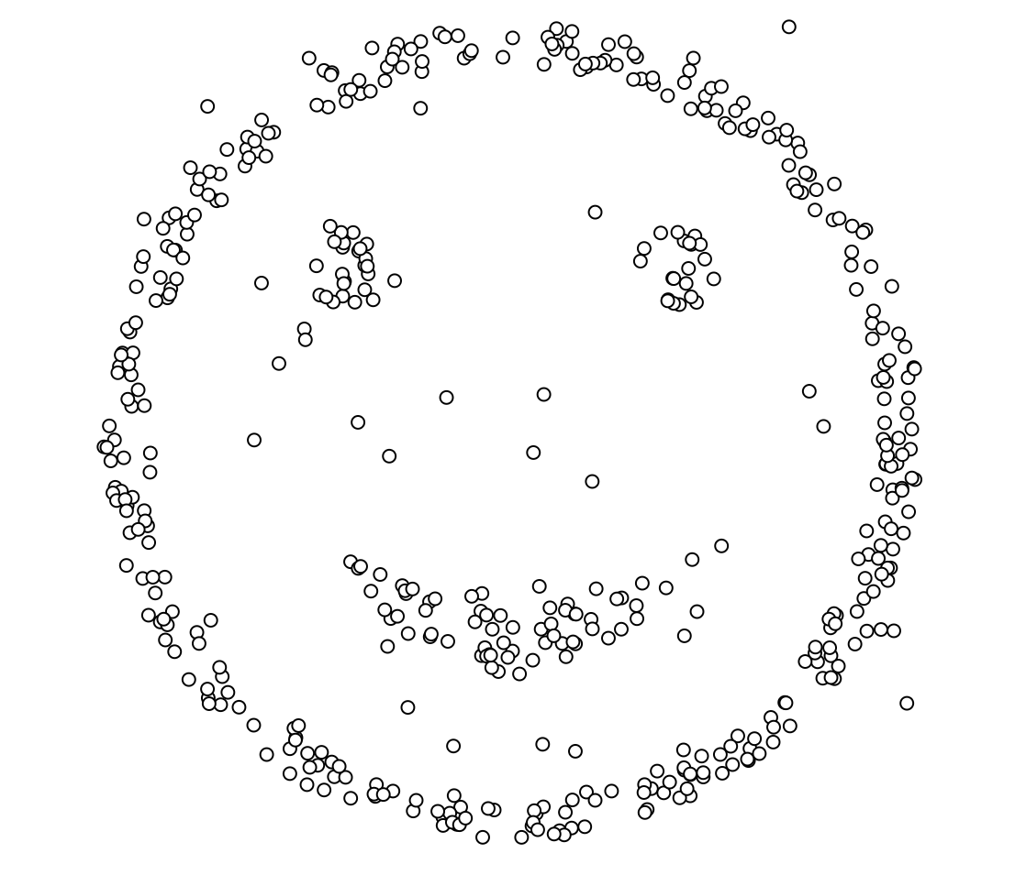
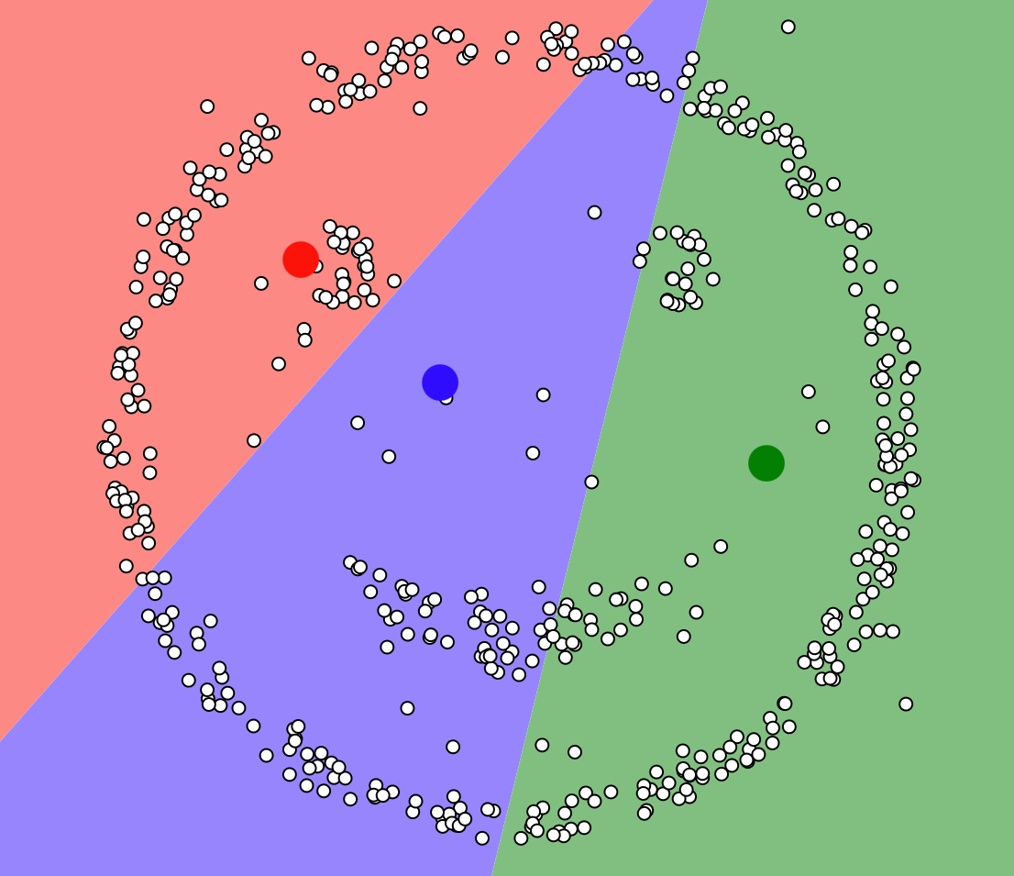
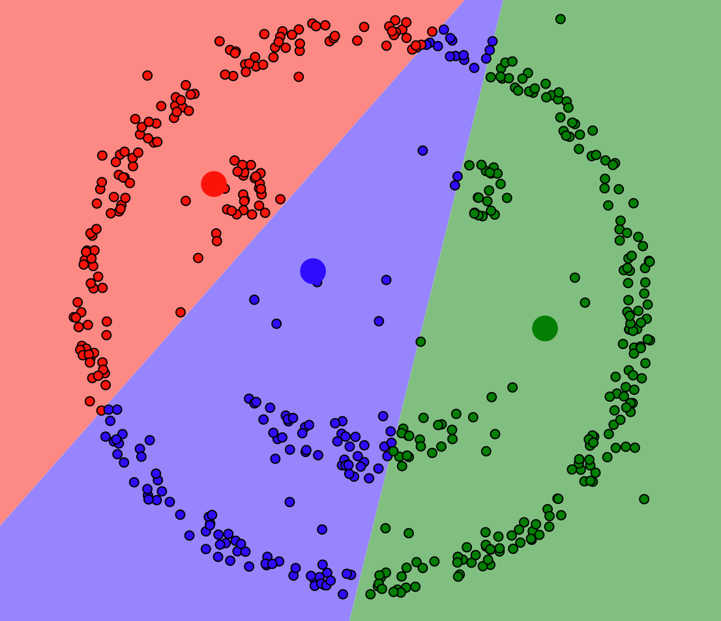
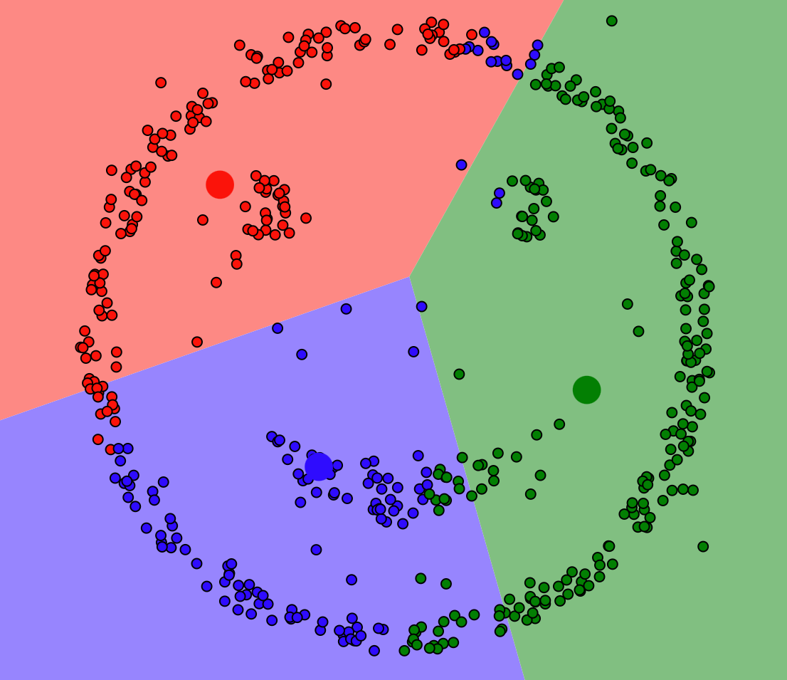

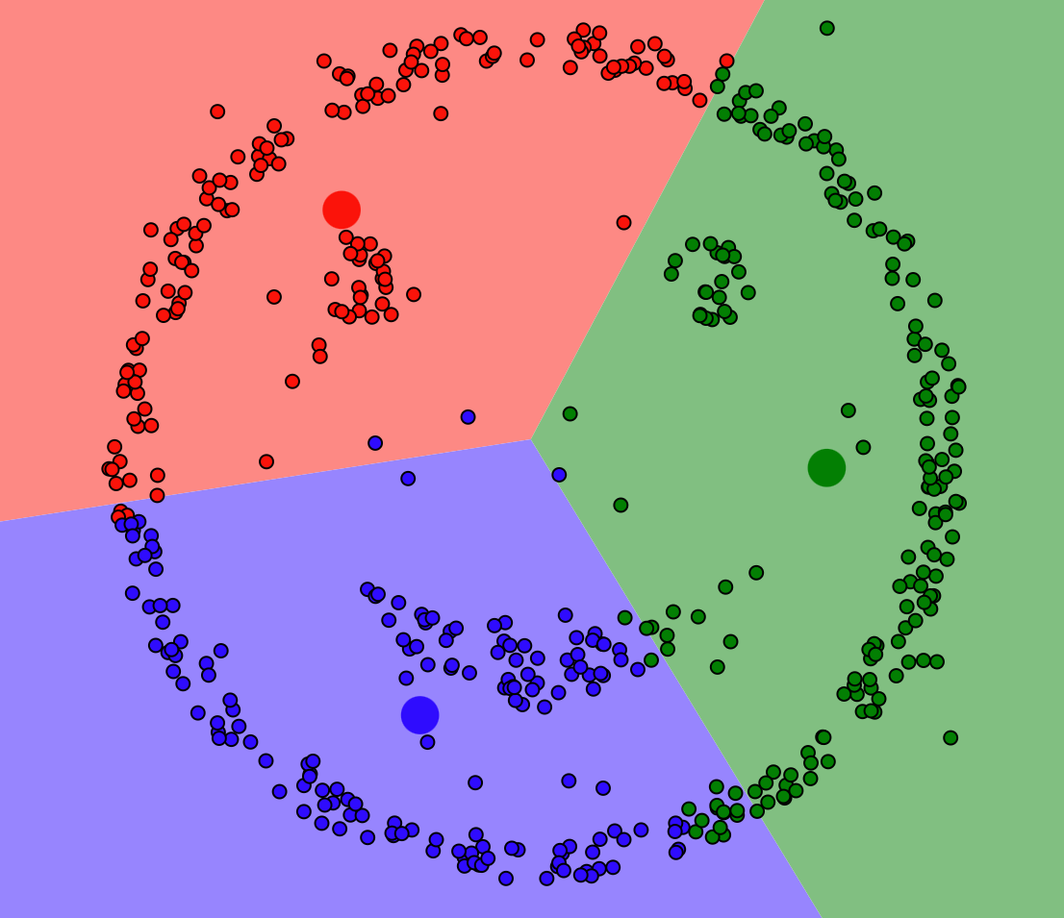

Slide 5
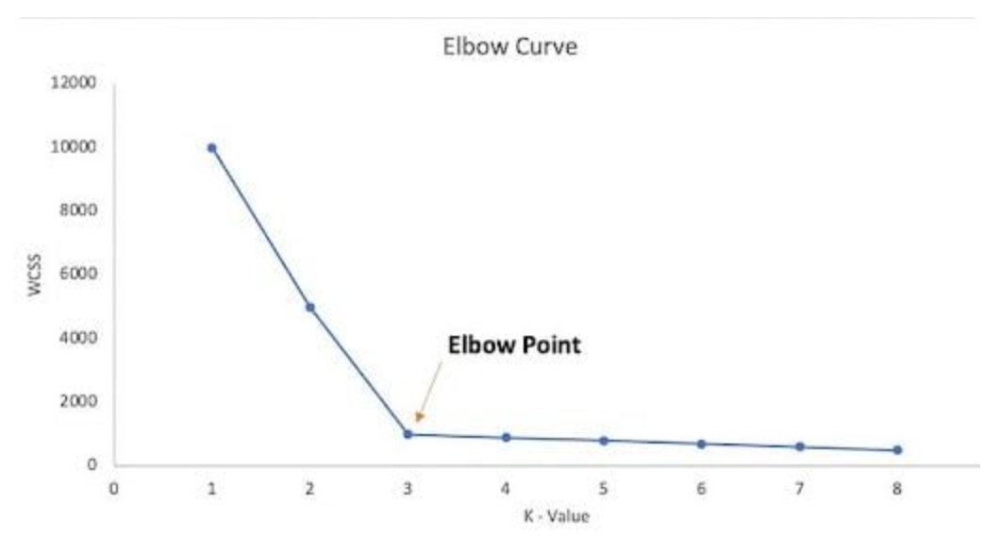
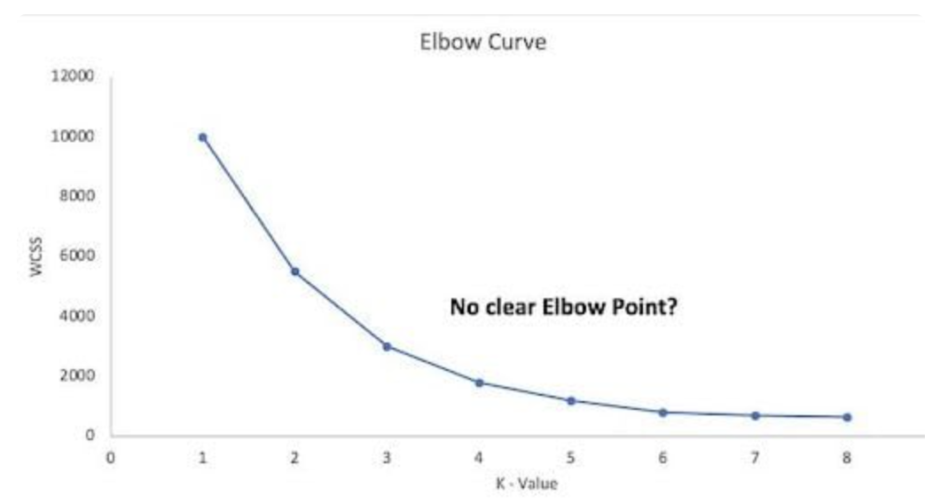
Combien de Clusters doit ont choisir ?
La méthode de la Silhouette

